Slide 1
定量工程设计方法2
第一周总结
20234798-孙奇栋

Slide 2
目录
CONTENTS
01
任务一
02
任务二

Slide 3
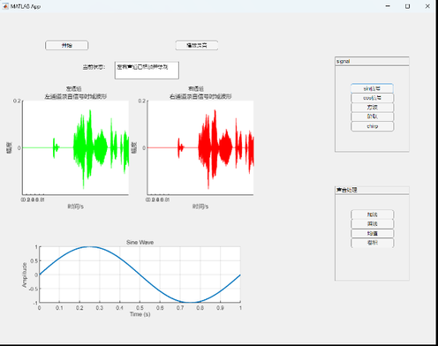
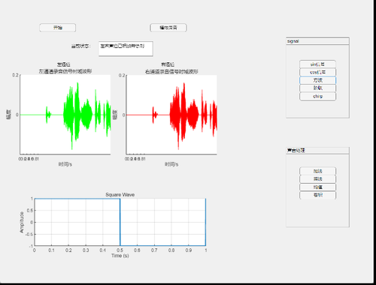
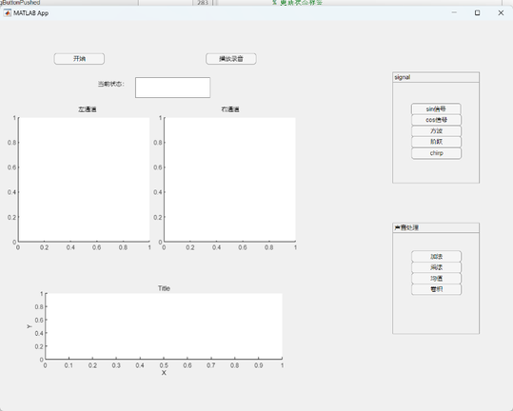
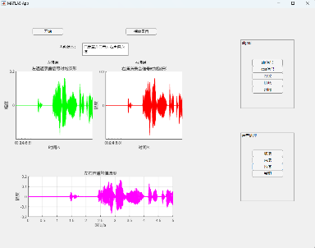
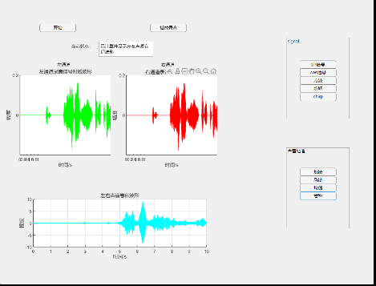
01
任务一
声音采集并进行信号运算
SUMMARY OF ENTERPRISE WORK REPORT

Slide 4
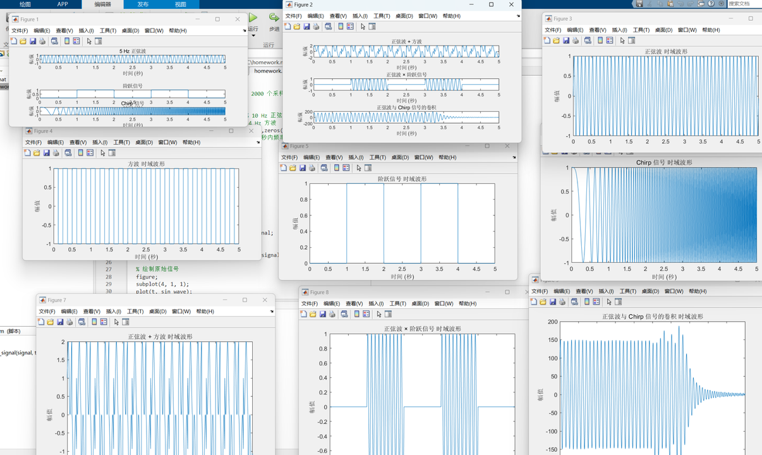
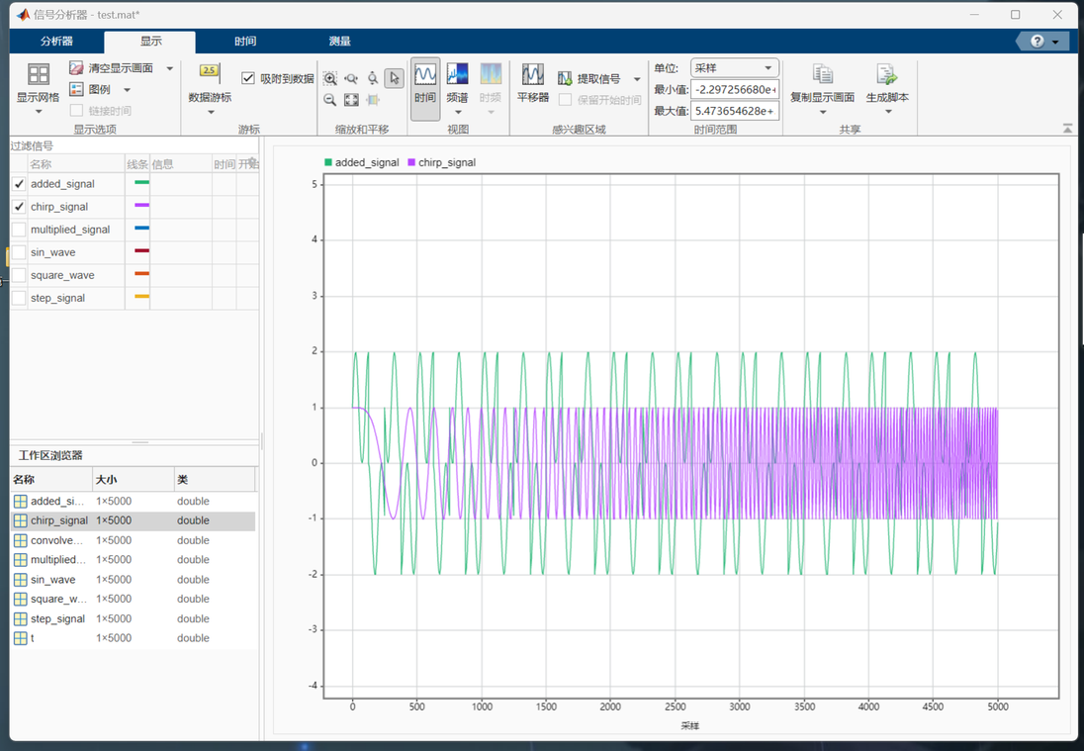
02
任务二
方波信号
信号分析仪

